Slide 1
Web Framework
김준수

Slide 2

Django
+ CookieCutter
기능이 아주 많다.

Slide 3

Flask
장고와 반대로 굉장히 가볍다.

Slide 4

Spring
자바쪽의 대표적인 웹 어플리케이션 프레임워크.

Slide 5

개인적인 추천(VSCode) – REST Client
REST API를 제작하는 것에 도움을 주는 VSCode Extension

Slide 6
개인적인 추천(VSCode) – REST Client
IDE에서 각각의 HTTP Method로 해당 URI에 Request를 보내며 Response받을 수 있다.
Notes:
제가 저번주에 세미나 때 잠깐 말했던 내용인데 그 자리에 없으셨던 분들도 계셔서 몇 가지 추천 드리고자 글 씁니다. :) VS Code 혹은 Visual Studio를 자주 사용하시는 분들에게 추천하는 익스텐션인데
첫 번째로, REST API를 만드는 데 유용하게 이용할 수 있는 Http Request를 테스트 해볼 수 있는 익스텐션 인데요.
VS Code 마켓플레이스에서 인스톨 하시면 되고 사용법은 간단합니다.
.http 라는 파일을 만든다.
파일 안에 Http Method를 적고 그 뒤에 URL을 적는다. 예) GET http://mofas.io
2번에서 내용을 적으면 글 위에 GET Request 글씨를 클릭한다.
위 순서로 실행하시면 되고 해당 reques에 대한 응답을 바로바로 확인하실 수 있습니다.
물론 POST, PUT, DELETE와 같은 메소드들도 전부 가능합니다.
이해가 안되시면 같이 첨부한 gif파일을 보시면 됩니다.
저는 원래 POSTMAN 이라고하는 플랫폼을 썼었는데 이게 더 편해서 이번에 바꿨습니다.
두 번째로, VS Liveshare라는 익스텐션을 추천합니다.
이름 그대로 Visual studio 혹은 VS Code간에 프로젝트를 실시간으로 공유할 수 있는 익스텐션입니다.
제가 IDE상에 띄워놓은 프로젝트를 다른 사람도 같이 볼 수 있고 수정할 수도 있습니다.
물론 공유 받은 프로젝트가 존재하는 로컬환경의 터미널도 사용할 수 있습니다.
이걸 사용하면 원격에서 다른 사람의 코드를 봐주거나 고쳐주는 것도 쉽습니다.
저는 이걸 이용해서 웹 개발을 이제 막 공부하는 제 친구 코드를 봐주고 피드백 해주는 데에도 유용하게 쓰고 있습니다.
협업에는 아직 사용해 본 적이 없지만요.. ㅎㅎ
저랑 같은 IDE를 사용중이신 분들께 도움이 되길 바랍니다..

Slide 7

개인적인 추천(VSCode) – VSLiveshare
협업에 아주 유용한 도구.

Slide 8
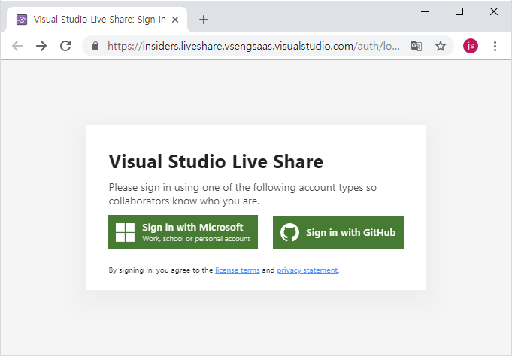
개인적인 추천(VSCode) – VSLiveshare
Github 혹은 Microsoft 계정으로 로그인을 한다.

Slide 9
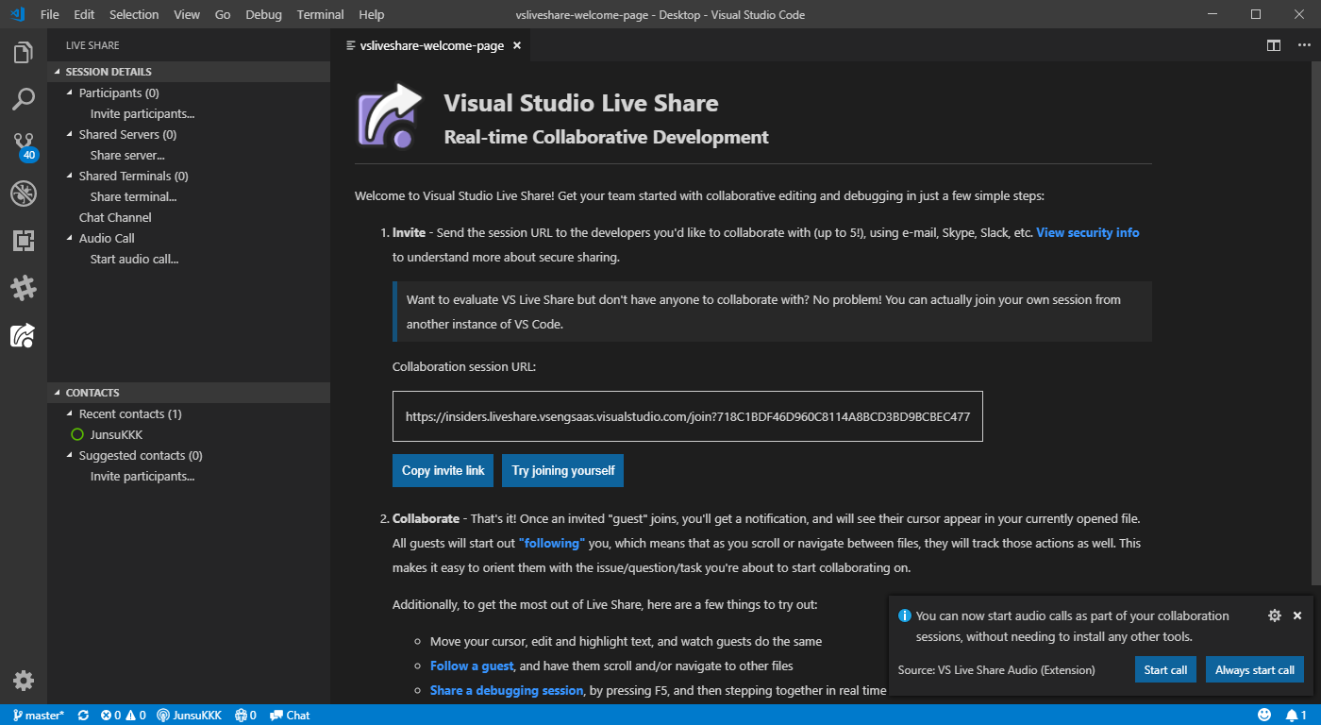
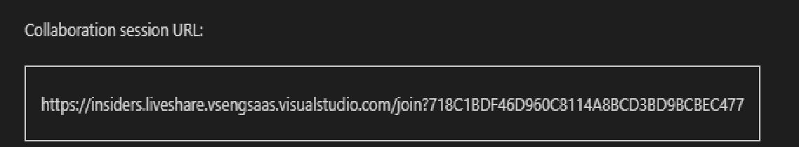
개인적인 추천(VSCode) – VSLiveshare
세션 URL을 자신의 프로젝트를 공유하고 싶은 상대에게 전달한다.

Slide 10
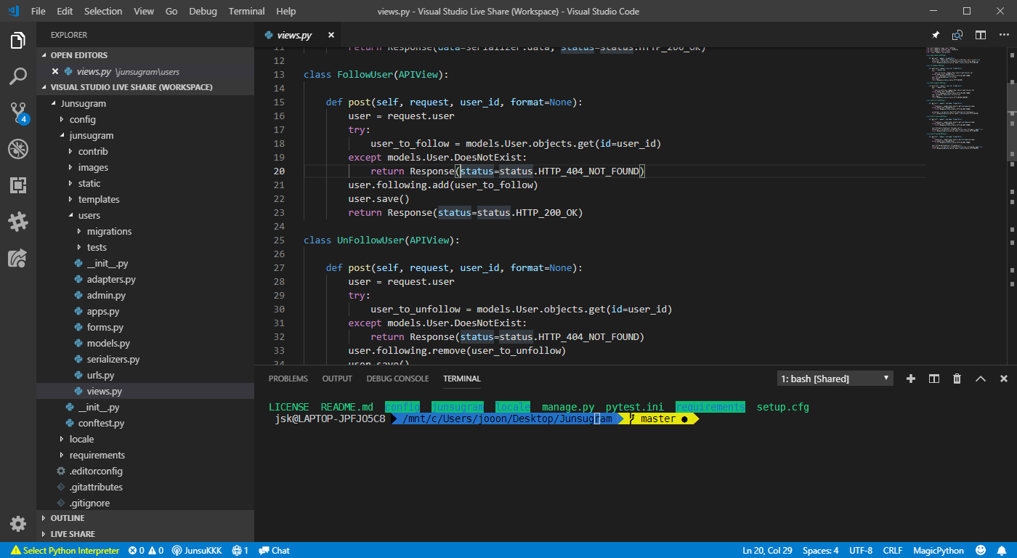
개인적인 추천(VSCode) – VSLiveshare

Slide 11

마무리

